Slide 1
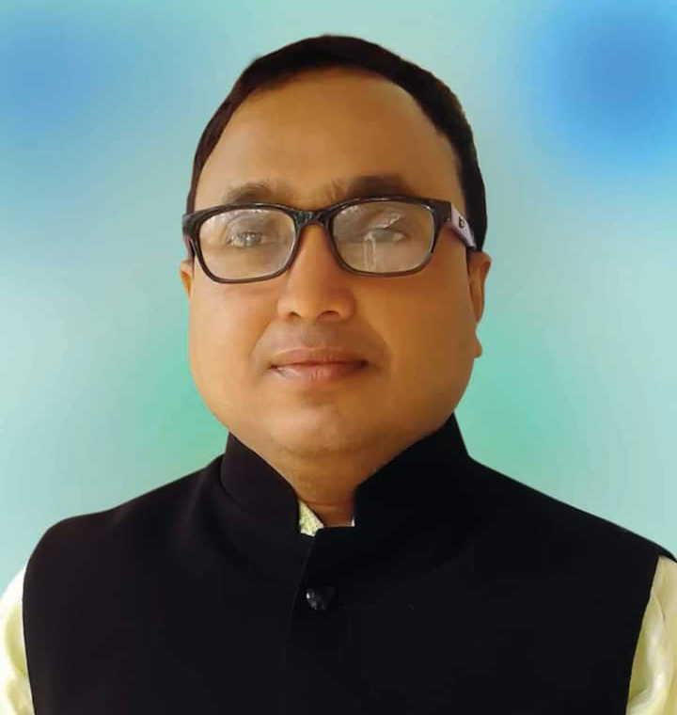
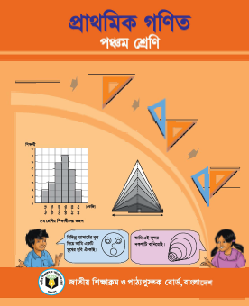
পরিচিতি
পাঠ পরিচিতি
বিষয়ঃ গণিত
শ্রেণিঃ ৫ম
পাঠঃ ভগ্নাংশ
মোঃ নুরুল ইসলাম
সহকারী শিক্ষক
মৈশাষী সরকারি প্রাথমিক বিদ্যালয়
বালাগঞ্জ, সিলেট

Slide 2
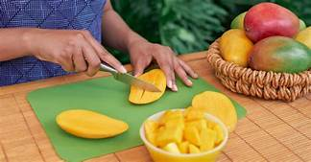
ছবিটি লক্ষ্য কর-

Slide 3
আজকের পাট…
প্রকৃত, অপ্রকৃত ও মিশ্র ভগ্নাংশ

Slide 4
এবার নিচের অংশটুকু পড় ও খাতায় লিখঃ
১। যে ভগ্নাংশের লব ছোট ও হর বড় তাই প্রকৃত ভগ্নাংশ।
২। যে ভগ্নাংশের লব বড় ও হর ছোট তাই অপ্রকৃত ভগ্নাংশ।
৩। যে ভগ্নাংশে পূর্ণ সংখ্যার সাথে প্রকৃত ভগ্নাংশ যুক্ত থাকে
তাকে মিশ্র ভগ্নাংশ বলে।

Slide 5
শিখনফল
১৯.৩.১ প্রকৃত, অপ্রকৃত ও মিশ্র ভগ্নাংশ কী তা বলতে ও উদাহরণ দিতে পারবে।
১৯.৩.২ অপ্রকৃত ভগ্নাংশকে মিশ্র ভগ্নাংশে এবং মিশ্র ভগ্নাংশকে অপ্রকৃত ভগ্নাংশে প্রকাশ করতে পারবে।

Slide 6
অপ্রকৃত ভগ্নাংশকে মিশ্র ভগ্নাংশ বা পূর্ণ সংখ্যায় প্রকাশ করার উপায় জেনে নেইঃ
১৩
৫
১৩
২
২
অপ্রকৃত ভগ্নাংশ =
৫
১০
৫
৩
৩
=
মিশ্র ভগ্নাংশ
১. লবকে হর দ্বারা ভাগ করি।
২.ভাগফলকে পূর্ণসংখ্যা অংশে এবং ভাগশেষকে লব হিসেবে লিখি ।
৩. হর একই থাকবে।

Slide 7
৪
৫
১
৪
৪
৪
অপ্রকৃত ভগ্নাংশ
=
১
মিশ্র ভগ্নাংশ

Slide 8
একক কাজ
চিত্র অনুসারে ভগ্নাংশগুলো লেখ
১
৭
অপ্রকৃত ভগ্নাংশ
২
মিশ্র ভগ্নাংশ
৩
৩
৬
১৪
১
মিশ্র ভগ্নাংশ
অপ্রকৃত ভগ্নাংশ
৮
৮

Slide 9
মিশ্র ভগ্নাংশকে অপ্রকৃত ভগ্নাংশে প্রকাশ করার উপায় জেনে নেইঃ
পূর্ণ সংখ্যা × হর + লব
মিশ্র ভগ্নাংশ =
হর
= অপ্রকৃত ভগ্নাংশ
উদাহরণঃ
৩
২ ×
৫ +
৩
১৩
২
=
=
৫
৫
৫

Slide 10
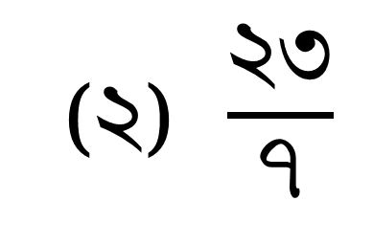
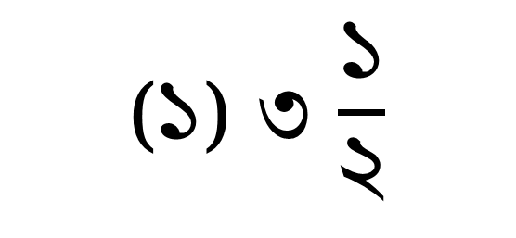
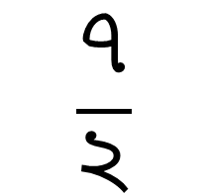
একক কাজ
সমাধান করঃ
(1) ৩$\frac{১}{২}$
(২)$\frac{২৩}{৭}$
$$\frac{৭}{২}$$

Slide 11
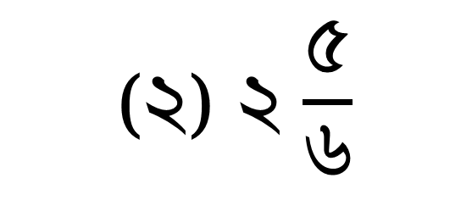
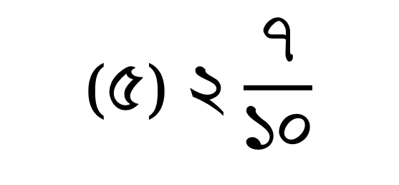
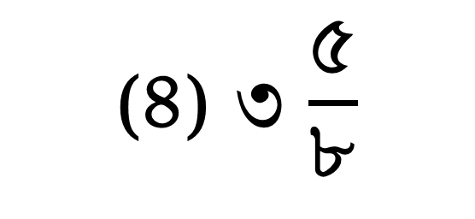
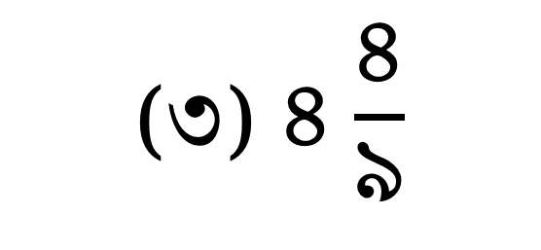
জোড়ায় কাজ
অপ্রকৃত ভগ্নাংশে প্রকাশ করঃ
(1) ৩$\frac{১}{২}$
(২)২ $\frac{৫}{৬}$
(৩)৪ $\frac{৪}{৯}$
(৪)৩ $\frac{৫}{৮}$
(৫)২ $\frac{৭}{১০}$

Slide 12
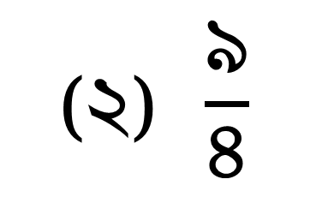
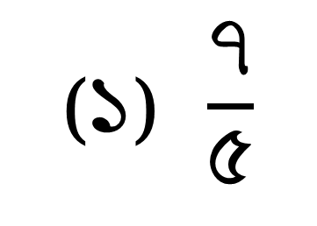
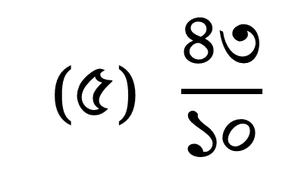
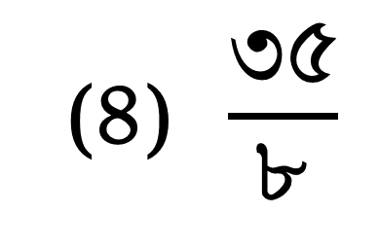
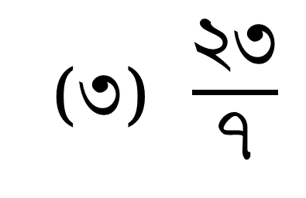
দলীয় কাজ
মিশ্র ভগ্নাংশ বা পূর্ণ সংখ্যায় প্রকাশ করঃ
(1)$\frac{৭}{৫}$
(২)$\frac{৯}{৪}$
(৩)$\frac{২৩}{৭}$
(৪)$\frac{৩৫}{৮}$
(৫)$\frac{৪৩}{১০}$

Slide 13
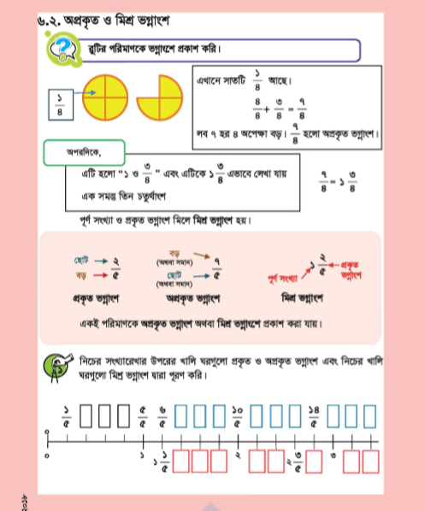
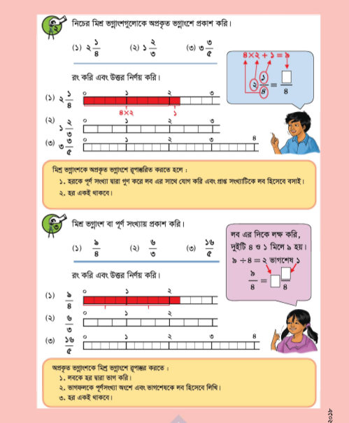
বইয়ের ৩৯ ও ৪০ পৃষ্ঠা বের কর

Slide 14
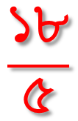
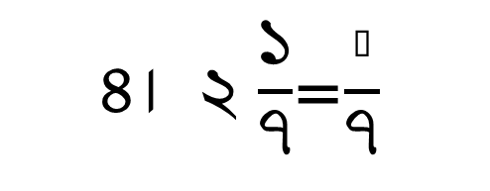
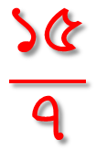
মূল্যায়ন
$$\frac{১৮}{৫}$$
১। ৩$\frac{৩}{৫}$কে অপ্রকৃত ভগ্নাংশে প্রকাশ কর।
২। $\frac{৯}{৪}$কে মিশ্র ভগ্নাংশে প্রকাশ কর।
$$\frac{১}{৪}$$
$$২$$
৩। $\frac{১৬}{৫}=$▭$\frac{▭}{৫}$
$$\frac{১}{৫}$$
$$২$$
৪। ২ $\frac{১}{৭}$=$\frac{▯}{৭}$
$$\frac{১৫}{৭}$$

Slide 15
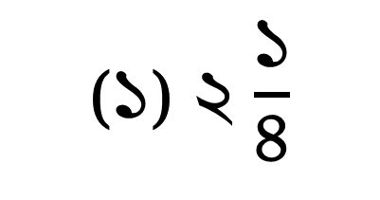
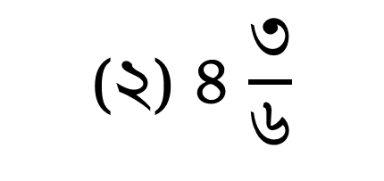
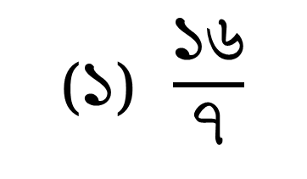
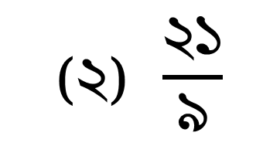
অপ্রকৃত ভগ্নাংশে প্রকাশ করঃ
মিশ্র ভগ্নাংশ বা পূর্ণ সংখ্যায় প্রকাশ করঃ
(১)$\frac{১৬}{৭}$
(২)$\frac{২১}{৯}$

Slide 16
ধন্যবাদ সবাইকে

